Slide 1

INTERNET

Slide 2
Internet
Internet (inter-network)
Adalah jaringan yang menggabungkan beberapa komputer yang terhubung dalam sebuah internet protocol ( IP ) yang mencakup secara luas ke seluruh dunia.
Secara sederhana
internet adalah jaringan komputer yang dihubungkan dengan kabel tembaga, kabel fiber optic, atau wireless (tanpa kabel) dan sebagainya.
Internet terdiri dari ratusan bahkan ribuan jaringan komputer (computer network) mulai dari jaringan akademik, institusi, perusahaan, pemerintahan dan sebagainya.

Slide 3
Internet
Internet berkembang pesat sejak jaringan internet untuk pertama kalinya sukses dikembangkan dan diujicobakan pada tahun 1969 oleh U.S. Department of Defence dalam proyek ARPANet (Advanced Research Project Network ).
Perkembangan terkini dari dunia internet menjadikan dunia internet sebagai sebuah gaya hidup baru dalam kehidupan manusia mulai menjadi wacana paling populer baik dalam kajian diskusi ilmiah maupun non ilmiah.
( Diana, 2001 )
Pemicu utama berkembangnya internet dan makin maraknya pemakaian internet di seluruh wilayah dunia adalah perkembangan World Wide Web ( WWW ) yang didesain oleh Tim Benners-Lee dan staf ahli di laboratorium CERN ( Counseil Eoropean pour la Recherche Nucleaire ) di Jenewa Swiss pada tahun 1991.

Slide 4
Internet
Web adalah dokumen atau informasi yang saling berhubungan yang dihubungkan melalui hyperlink atau URL ( Uniform Resource Locator ).
www adalah Gabungan atas semua situs yang dapat diakses publik di Internet
WWW dapat diakses melalui internet dan biasanya memberikan fasilitas layanan seperti email, chatting, FTP ( transfer file ) dan sebagainya

Slide 5
Internet
Komputer atau Laptop
Ketika menginstall komputer pertama kali, baik menggunakan sistem operasi Windows atau Linux, secara otomatis beberapa software sebagai interface yang diperlukan untuk melakukan koneksi internet telah tersedia, misalnya browser, yaitu Internet Explorer.
Browser lainnya seperti :
Mozilla Firefox, Opera, Netscape Navigator, Safari.
( harus menginstall secara terpisah)

Slide 6
Internet
Modem (modulator-demodulator),
artinya modem bekerja mengkonversi informasi digital dari komputer anda ke bentuk sinyal analog yang ditransmisikan melalui kabel telepon.
jenis modem yaitu :
  modem internal
  modem eksternal
  Modem Dial-Up
  Modem analog
  Modem cable
  Modem GSM
  Modem CDMA
  Modem DSL ( ADSL & SSL)

Slide 7
Internet
Ethernet Card
Anda membutuhkan ethernet card ketika akan menghubungkan komputer anda ke komputer lain pada sebuah LAN ( Local Area Network ).
Pada setiap ethernet card mempunyai MAC Address yang unik. Sehingga setiap ethernet card mempunyai alamat MAC Address yang berbeda dan tidak ada yang sama satu sama lain.
Saluran Telepon
Anda memerlukan saluran telepon untuk melakukan koneksi internet, misalnya dari rumah dengan menggunakan kabel telepon maka anda tinggal memasukkan kabel telepon atau konektor RJ-11 atau RJ-12 ke modem dan melakukan konfogurasi setting untuk koneksi internet.

Slide 8
Internet
Laptop / Notebook
Pada laptop atau notebook terbaru biasanya sudah dilengkapi dengan fasilitas untuk koneksi internet, sehingga anda tinggal mencolokkan kabel telepon atau konektor kabel UTP ( RJ-45 ) ke dalam laptop. Dan anda tinggal melakukan koneksi ke internet.

Slide 9
Internet
Keuntungan internet:
Informasi Online dan Update (Sumber informasi)
Komunikasi super cepat
Pendidikan
Hiburan
Jejaring sosial
E-commerce
Kerugian internet :
Pencurian informasi
Spamming
Virus atau malware
Konten dewasa
Kecanduan internet

Slide 10
Internet - Website
Situs web (Web Site)
adalah suatu halaman web yang saling berhubungan yang umumnya berada pada leladen yang sama, berisikan kumpulan informasi yang disediakan secara perorangan, kelompok, atau organisasi.
Sebuah situs web biasanya ditempatkan setidaknya pada sebuah server web yang dapat diakses melalui jaringan seperti Internet, ataupun jaringan wilayah lokal (LAN) melalui alamat Internet yang dikenali sebagai URL.

Slide 11
Internet - Website
Jenis website menurut sifatnya, yatu :
  Website statis
  Halaman website ini tidak akan mengalami perubahan konten (isi website) maupun layout saat terjadi permintaan data ke web server. Halaman hanya akan berubah jika pengelola melakukan perubahan terhadap konten website secara manual. Isi konten tidak dapat diubah secara langsung oleh end-user.
  Kelebihan :
  Cepat untuk dikembangkan
  Efisien untuk dikembangkan
  Efisien saat disimpan pada web hosting
  Kekurangan :
  Membtuhkan tenaga ahli khusus untuk melakukan perubahan
  Situs menjadi kurang bermanfaat bagi pengunjung
  Konten website yang usang

Slide 12
Internet - Website
  Website dinamis
  Halaman website ini memiliki konten yang bisa beradaptasi menyesuaikan interaksi dari pengunjung. Perubahan pada data dijalankan oleh aplikasi secara berkala, seperti pada website berita.
  Perubahan-perubahan tersebut bisa dilakukan dengan teknik client-side scripting, menggunakan bahasa pemrograman web (javascript, ActionScript, DHTML,dll).
  Dan dijalankan pada web server dengan bahasa pemrograman server-side scripting (ASP, JSP, Perl, PHP, Python, dll).

Slide 13
Internet - Website
  Keuntungan :
  Memiliki banyak fitur tambahan
  Lebih mudah untuk dikembangkan
  Lebih mudah menambah konten baru yang menarik pengunjung dari search engine
  Memiliki fitur yang memudahkan pengelola dan pengguna untuk bekerjasama
  Kekurangan :
  Membutuhkan waktu lama dan dana lebih untuk pengembangan
  Membutuhkan biaya hosting lebih mahal

Slide 14
Internet - Website
Jenis website menurut fungsinya, yaitu :
Company Profil / Brodhure Site
Merupakan website sederhana untuk menampilkan mengenai jasa, visi, misi, dan kontak.
Contoh : http://progresstech.co.id/
E-Commerce
Website yang memiliki fitur untuk melakukan aktivitas jual beli produk atau jasa melalui internet.
Contoh : http://amazon.com/, http://tokopedia.com/
Archive
Webste untuk melestarikan atau menyimpan konten eletronik yang terancam akan hilang.
Contoh : Internet archive, Google groups
Dating
Website tempat bagii para pengguna untuk menemukan seseorang yang bisa menjadi pasangan dalam hubungan jangka panjang, persahabatan, dll.
Contoh : http://eHarmony.com/ , http://match.com/

Slide 15
Internet - Website
Government
Website resmi yang dimiliki oleh intansi kepemerintahan.
Contoh : http://jakarta.go.id/
Personal
Website milik individual atau kelompok kecil yang berisikan informasi atau konten yang memang diinginkan oelh pemilik website.
Contoh : http://barakobama.com/ , http://michellebuteau/
Entertainment
Website yang berhubungan dengan hiburan (entertainment), maka yang akan ditemui adalah website promosi, website game online, website film/bioskop, atau website penyanyi/grop band.
Contoh : http://kapanlagi.com/
News Portal
Website khusus untuk menyajikan berita kejadian, politik, opini, dll.
Contoh : http://detik.com/ , http://liputan6.com/ , http://viva.co.id/

Slide 16
Internet - Website
Blog
Merupakan sebuah wadah online sebagai website yang terdiri dari halaman-halaman yang memuat berbagai tulisan dalm format teks yang disisipi gambar.
Contoh : http://blogger.com/ , http://wordpress.com/
Community
Sebagai tempat berkumpulnya orang-orang (user) yang ingin bersosialisasi melalui pembentukan sebuah komunitas.
Contoh : http://kaskus.co.id/, http://indogamers.com/, http://stackoverflow.com/
11. Educational
Website sebagai sarana personalisasi hubungan antara pusat dan komunitas pendidikan (murid/mahasiswa)agar dapat saling berkomunikasi dan menyebarkan informasi berkaitan dengan pendidikan secara luas.
Contoh : http://uniku.ac.id/ ,
http://student.pascasarjana.budiluhur.ac.iid/

Slide 17
Internet - Website
12. Networking
Website sebagai sarana menciptakan kenalan di dunia maya (online).
Contoh : http://facebook.com/ , http://goesmart.com/
13. Searching
Website yang menyediakan fasilitas untuk mencari data diinternet berdasarkan keyword yang diinputkan.
Contoh : http://google.com/ , http://yahoo.com/

Slide 18
Internet - Website
Domain adalah alamat sebuah situs web (website).
Alamat dari situs-situs diinternet dibentuk dalam bentuk angka. Jika alamat domain diketik di address bar di penjelajah web maka akan terbuka sebuah website.
Contoh : 74.125.200.101
jika diketikkan di address bar maka akan masuk ke website google.com
Karena mengingat,menghafal dalam bentuk angka sulit maka domain lebih mudah penggunaanya dalam bentuk kata-kata.

Slide 19
Internet - Website
Bagian dari domain :
Nama domain (URL – uniform resource locator)
Merupakan sarana untuk menentukan alamat yang akan dipakai untuk mengakses internet.
URL → Protokol://nama-host/path/nama file
https://uniku.ac.id/tag/mahasiswa/
Protokol menunjukan jeis protokol yang akan digunakan (http,ftp,dll)
Nama-host adalah Nama host (domain) yang dipanggil
Path adalah lokasi atau direktori tempat file-file diletakkan pada web server
Nama file adalah nama file yang dipanggil
2. Extension (ekstensi) yang digunakan
Adalah Identifikasi/klasifikasi rumah tersebuuut apakah itu sebuah lembaga, organisasi, sekolah, pemerintahan atau yang lainnya.

Slide 20

Internet - Website
Tingkatan Domain
Top Level Domain
Global Top Level Domain (gTLD)
.com → komersial/perusahaan
.net → network infrastruktur
.org → organisasi
.info → informasional situs web
.name → keluarga/perorangan
.edu → pendidikan (khusus)
.mil → militer (khusus)
.biz → bisnis
.tv → televisi, radio, majalah, dll
.travel → bisnis pariwisata

Slide 21
Internet - Website
Code Top Level Domain (cTLD)
.id → indonesia
.kr → korea
.sg → singapura
.my → malaysia
Dll.
Untuk Indonesia terbagi menjadi beberapa sub domain :
.or.id → organisasi
.co.id → komersial
.go.id → pemerintah (khusus)
.acid → pendidikan ( C/ : universitas)
.sch.id → sekolah dasar
.net.id → internet provider
.web.id → umum

Slide 22
Internet - Website
Second Level Domain (SLD)
Nama domain yang anda daftarkan.
Contoh : nama yang didaftarkan sherly.com
SLD TLD
Third Level Domain (ThirdLD)
Contoh : she.sherly.com
ThirdLD SLD TLD

Slide 23
Internet - Website
Fungsi Website
Informasi
pada umumnya lebih menekankan pada kualitas bagian kontennya karena tujuan situs tersebut adalah menyampaikan isinya, Jika orang ingin mengetahui informasi atau pesan dari Anda, maka orang itu cukup membuka alamat website Anda.
Komunikasi
pada umumnya adalah situs web dinamis yang dilengkapi fasilitas yang memberikan fungsi-fungsi komunikasi, seperti web mail, form contact, chatting, forum, dan yang lainnya untuk memudahkan untuk berkomunikasi.

Slide 24
Internet - Website
3. Entertainment
Beberapa fasilitas yang memberikan fungsi hiburan adalah game online, film online, musik online, dan sebagainya.
4. Transaksi
Situs web ini menghubungkan perusahaan, konsumen, dan komunitas tertentu melalui transaksi elektronik. Pembayarannya bisa menggunakan kartu kredit, transfer, ataupun dengan membayar secara langsung.
Promosi
Sebagai sarana untuk promosi dari suatu perusahaan atau per orangan yang menjalankan bisnis online, karena dengan mempunyai website di internet dapat memperluas jaringan promosi sebuah perusahaan atau bisnis Anda.

Slide 25
Internet - Website
Sebuah halaman web merupakan berkas yang ditulis sebagai berkas teks biasa (plain text) yang diatur dan dikombinasikan sedemikian rupa dengan instruksi-instruksi berbasis HTML atau XHTML, kadang-kadang pula disisipi dengan sekelumit bahsa skrip. Berkas tersebut kemudian diterjemahkan oleh peramban web dan ditampilkan seperti layaknya sebuah halaman pada monitor komputer.
Halaman-halaman web tersebut diakses oleh pengguna melalui protokol komunikasi jaringan yang disebut sebagai HTTP, sebagai tambahan untuk meningkatkan aspek keamanan dan aspek privasi yang lebih baik, situs web dapat pula mengimplementasikan mekanisme pengaksesan melalui protokol HTTPS.

Slide 26
Internet - HTML
HTML (Hyper Text Markup Language)
adalah sebuah bahasa markah yang digunakan untuk membuat sebuah halaman web, menampilkan berbagai informasi di dalam sebuah penjelajahan web internet dan pemformatan hiperteks sederhana yang ditulis dalam berkas format ASCII agar dapat menghasilkan tampilan wujud yang terintegrasi.
adalah bahasa markah yang digunakan peramban untuk menafsirkan dan menulis teks, gambar dan bahan lainnya ke dalam halaman web secra visual maupun suara.

Slide 27
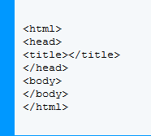
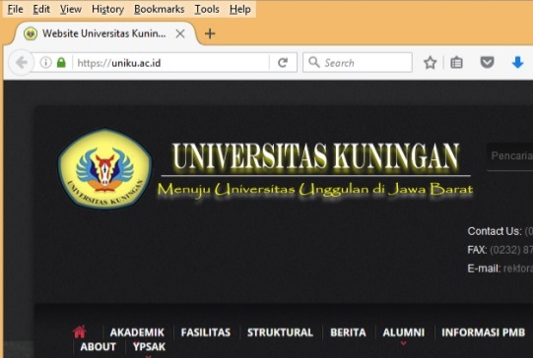
Internet - HTML
Struktur dasar HTML :
<html>...</html>
→ untuk menyatakan bahwa halaman website menggunakan bahasa HTML
<head>...</head>
→ kepala dari halaman website
<title>...</title>
→ untuk menyatakan title website
<body>...</body>
digunakan untuk menampilkan isi dari website
Semua yang ingin ditampilkan dimasukkan dalam tag <body>.
title

Slide 28
Internet - HTML
Beberapa perintah dasar dalam HTML
<h1>...</h1> s/d <h6>...</h6>
Untuk membuat (memilih) ukuran teks
Semakin besar angka, semakin kecil ukuran teks
<hr>
→ Untuk membuat garis horizontal penuh layar
<i>...</i>
→ Untuk teks miring
<u>...</u>
→ Untuk teks bergaris bawah
<b>...</b>
→ Untuk teks tebal

Slide 29
Internet - HTML
<center>...</center>
Untuk membuat teks ke tengah layar
<align>
Untuk membuat teks rata kiri, tengah, kanan, atau kanan dan kiri.
<align = right>... → rata kanan
<align = left>... → rata kiri
<align = center>... → rata tengah
<align = justify>... → rata kanan dan kiri
<br>
Untuk memasukan fungsi enter / pindah baris

Slide 30
Internet - HTML
<font>
<size> → Untuk ukuran font, tetapi angka yang terdapat dalam size yang merupakan ukuran font harus diberi tanda kutip.
Penulisan : <font size = “6”>...</font size>
<face> → Untuk mengubah jenis font
Penulisan : <font face=“Comic Sans MS”>...</font face>
<sup>...</sup>
Untuk membuat cetak naik suatu teks
Contoh : 1<SUP>st</SUP> → 1st
<sub>...</sub>
Untuk membuat cetak turun suatu teks
Contoh : H<SUP>2</SUP> 0 → H₂O

Slide 31
Internet - HTML
<img >
<img src>
→ Untuk memasukan gambar ke dalam website
Penulisan : <img src = “lokasi gambar”>
<img src = “file:/D:/uniku/logo_uniku.png“
<img border>
→ Untuk membuat bingkai gambar dengan kotak
Penulisan : <img border = “6”>
<a href>...</a>
Untuk membuat link
Contoh : <a href = “ gambar atau halaman atau URL”>...</a>
<a href = "http://uniku.ac.id">uniku </a>

Slide 32
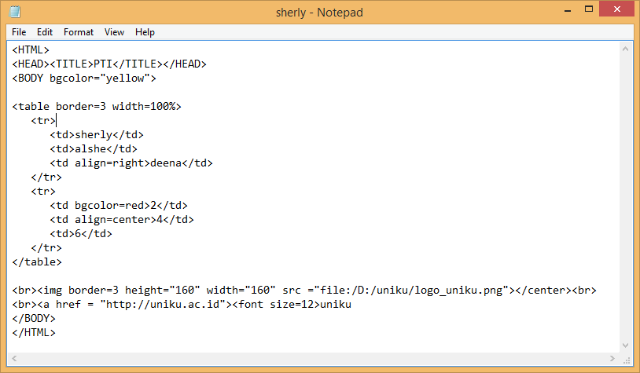
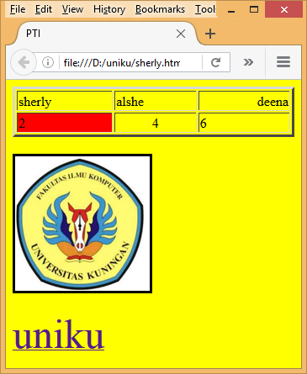
Internet - HTML
<table>...</table>
→ Untuk membuat tabel
<tr>...</tr>
Untuk membuat baris pada tabel
<td>...</td>
Untuk membuat kolom pada tabel
width
→ Untuk mengaturan ukuran panjang
height
Untuk mengatur ukuran lebar
border
Untuk mengatur ketebalan garis

